Slide 1
izvajanje ekp 2021-2027
organ za računovodenje
mag. Evelyn Filip, vodja organa

Slide 2
opredelitev organa za računovodenje
Uredba (EU) 2021/1060 - CPR
organ pristojen za Program (čl. 71(1), čl. 72(2),
Uredba o izvajanju uredb (EU) in (Euratom) na področju izvajanja EKP v obd. 2021–2027 za cilj naložbe za rast in delovna mesta - nacionalna uredba
- Zakon o izvrševanju državnega proračuna (ZIPRS2324)

Slide 3
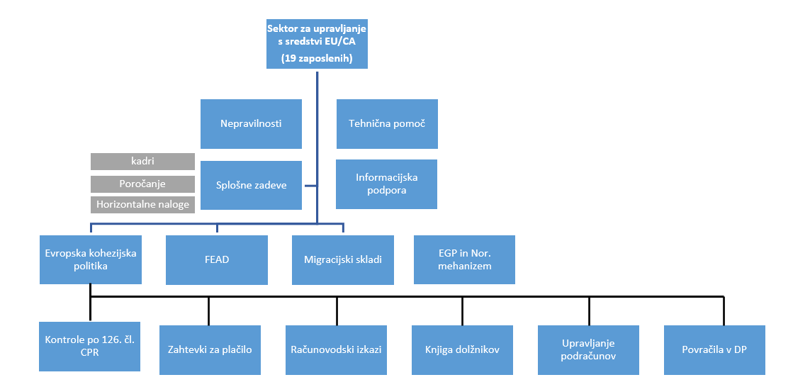
O organU za računovodenje
organ za potrjevanje → organ za računovodenje
organ za potrjevanje organ za računovodenje
Kontrole v povezavi z ZaP/RI

Slide 4
Naloge organa za računovodenje (uredba (EU) 2021/1060), člen 76
priprava in predložitev zahtevkov za plačilo Komisiji v skladu s členoma 91 in 92,
priprava in predložitev računovodskih izkazov za potrditev njihove popolnosti, natančnosti in pravilnosti v skladu s členom 98,
vodenje elektronskih evidenc za vse elemente obračunov, vključno z zahtevki za plačilo.

Slide 5
opredelitev organa za računovodenje
Uredba o izvajanju uredb (EU) in (Euratom) na
področju izvajanja EKP v obd. 2021–2027 za cilj
naložbe za rast in delovna mesta
- 11(1). člen („Organ za računovodenje je notranja organizacijska enota Ministrstva za finance, ki je pristojna za upravljanje sredstev Evropske unije (v nadaljnjem besedilu: EU) in opravlja naloge iz 76. člena Uredbe 2021/1060/EU. “).

Slide 6
Naloge organa za računovodenje nacionalna uredba, člen 11
prejema plačila iz naslova prispevka EU s strani Evropske komisije in vodi obrestni podračun za zadevni sklad ter evidenco o vseh transakcijah,
izvršuje povračila iz naslova prispevka EU v državni proračun,
v primeru sistemskih nepravilnosti vzpostavlja terjatve do posredniških teles,
vodi knjigo dolžnikov,
sestavi in predloži napoved zahtevkov za plačilo Evropski komisiji,
v ZaP/RI ustrezno obravnava poročila OU, RO, PT itd.),
razvija IT sistem za zagotavljanje e-revizijske sledi (MFERAC-eCA2),
pripravi pravnih podlag (Smernice OR, Navodila za izvajanje vračil).

Slide 7
opredelitev organa za računovodenje ZIPRS2324
- 14. člen: …“ Organ za računovodenje je poleg pristojnosti, določenih v 76. členu Uredbe 2021/1060/EU,
pristojen tudi za evidence terjatev, ki jih posredniška in izvajalska telesa vzpostavijo do upravičencev, in periodično preverja stanje odprtih terjatev po posredniških telesih in jih o tem obvešča ter spremlja in izvaja nadzor nad vračili sredstev kohezijske politike. Organ za računovodenje o prejetih vračilih poroča organu upravljanja štirikrat letno, najpozneje do 10. dne v mesecu, ki sledi obdobju poročanja.«.
- čl. 17(2): „Če je neupravičena poraba sredstev kohezijske politike ugotovljena pri posredniškem telesu, ki je v vlogi upravičenca, organ upravljanja najpozneje v 15 dneh od ugotovljene neupravičene porabe sredstev zahteva, da organ za računovodenje zahteva plačilo od posredniškega telesa in z zahtevo sočasno seznani revizijski organ..“
- čl. 17(3): „Posredniško telo oziroma organ za računovodenje najpozneje v 15 delovnih dneh po prejemu zahteve iz prvega oziroma drugega odstavka tega člena zahteva plačilo od upravičenca oziroma posredniškega organa.“

Slide 8
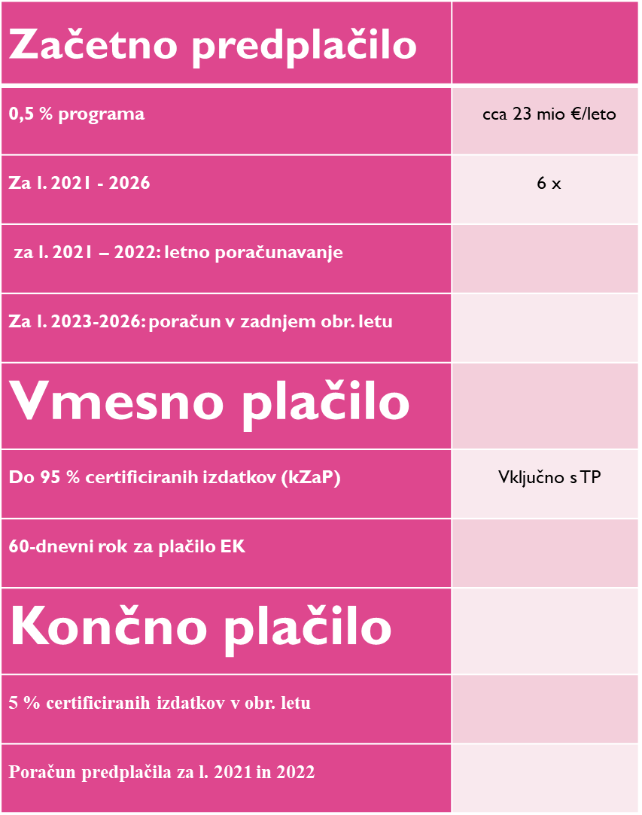
Finančno upravljanje sredstev EKP 2021-2027- oblike plačil evropske komisije

Slide 9
Finančno upravljanje sredstev EKP 2021-2027- prejeta začetna predplačila
Nakazilo začetnega predplačila 2021-2023 EKP 2021-2027 - skupaj | 50.076.214,10
Nakazilo začetnega predplačila 2021-2023 EKP 2021-2027 - ESRR | 15.997.853,02
Nakazilo začetnega predplačila 2021-2023 EKP 2021-2027 - ESS+ | 9.539.474,94
Nakazilo začetnega predplačila 2021-2023 EKP 2021-2027 - KS | 7.181.926,14
Nakazilo začetnega predplačila 2021-2023 EKP 2021-2027 - SPP | 2.587.245,44
Nakazilo začetnega predplačila 2021-2023 EKP 2021-2027 - ESRR Fast Care | 7.998.926,51
Nakazilo začetnega predplačila 2021-2023 EKP 2021-2027 - KS Fast Care | 3.590.963,07
Nakazilo začetnega predplačila 2021-2023 EKP 2021-2027 - ESS Fast Care | 3.179.824,98

Slide 10
Zahtevki za plačilo – osnovna načela
- posredovanje na EK v okviru obračunskega leta
- ločeno po skladu
- ob pogoju, da so predloženi RI za preteklo leto
- izpolnjevanje omogočitvenih pogojev
- upravičenost izdatkov vključenih v ZaP
- Možnost prekinitve plačil
- Možnost začasne zaustavitve plačil
- rok za plačilo EK: 2 meseca od oddaje

Slide 11
Zahtevki za plačilo - roki
- 28. februar
- 31. maj
- 31. julij (kZaP)
- 31. oktober
- 30. november
- 31. december

Slide 12
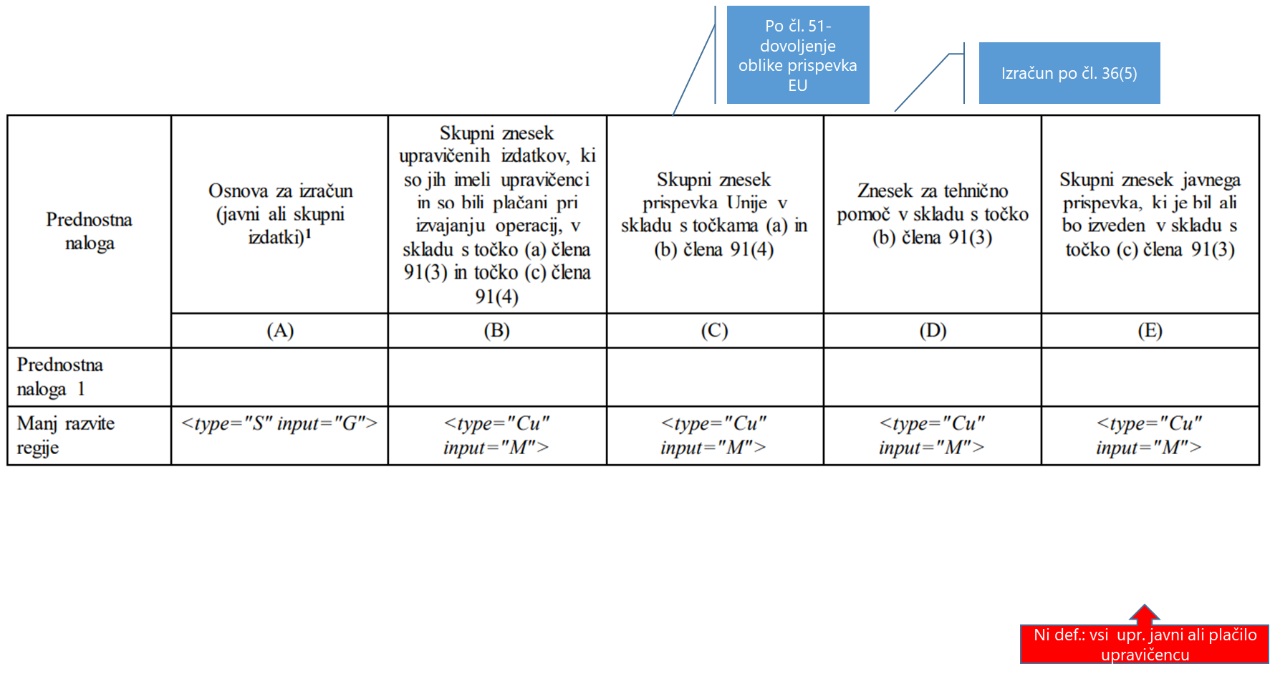
Zahtevki za plačilo
- čl. 91 CPR

Slide 13
RAČUNOVODSKI IZKAZI -osnovna načela
- posredovanje na EK v okviru obračunskega leta
- ločeno po skladu
RI
Izjava o upravljanju (OU)
Letno revizijsko mnenje + LPN
(RO)
Do 31. maja l. N+2, razen v primeru razčiščevalnega postopka (čl. 102)
Razčlenitev upr. izdatkov/javnih izdatkov po skladu/PN(regiji),
ki so bili vključeni v kZaP v povezavi s SC,
Umaknjeni zneski med obr. letom,
Javni izdatki za FI,
Pojasnilo razlik med kZaP in RI,
Višina preostale napake ≤ 2 %.

Slide 14
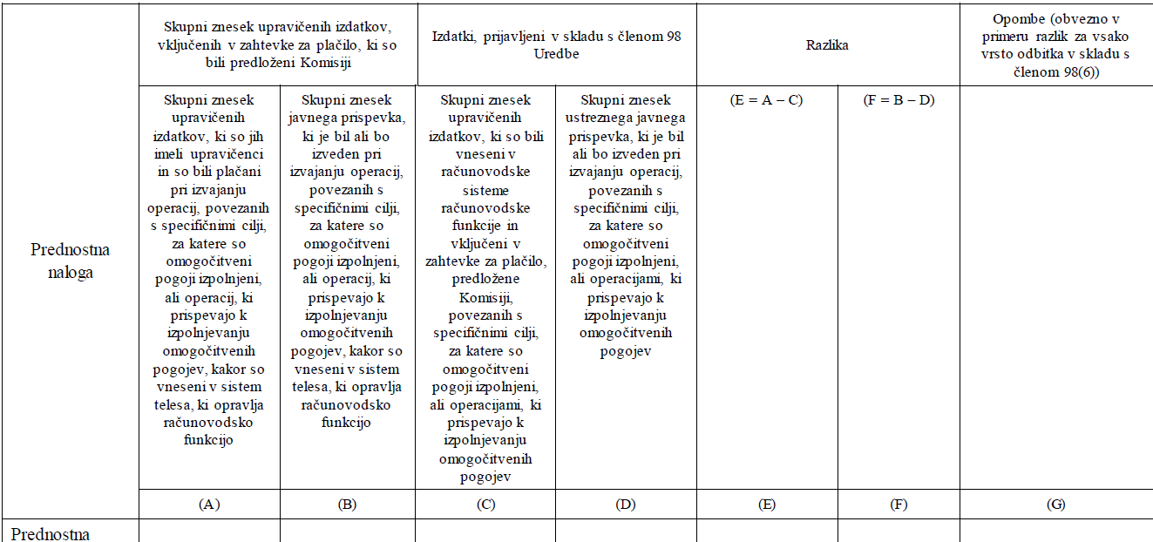
RAČUNOVODSKI IZKAZI -osnovna načela
- Vključuje le izdatke, za katere so omogočitveni pogoji izpolnjeni
- Plačilo preostalih 5 % izdatkov vključenih v RI
do 31. julija l. N+2, razen v primeru razčiščevalnega postopka (čl. 102)
UNP izda mnenje
s pridržkom
EK dvomi v verodostojnost
mnenja brez pridržka
Omogočitveni pogoji
niso izpolnjeni → vračilo sredstev EK

Slide 15
AKTIVNOSTI organa za računovodenje v l. 2023
zagotoviti ustrezno kadrovsko strukturo za izvajanje funkcije RO,
priročnik RO, OSUN
pripraviti pravnih podlag (Smernice OR, Navodila za izvajanje vračil namenskih sredstev EU), Sporazum o sodelovanju z OU in RO
razvoj IT podpore (MFERAC-eCA2),

Slide 16
Časovnica razvoja MFERAC-eCA2 v l. 2023
e-CA 21-27 | April |  | Maj |  |  |  | Junij |  |  |  | Julij
Področje | 1T | 3T | 1T | 2T | 3T | 4T | 1T | 2T | 3T | 4T | 1T | 2T | 3T
Uporabniške pravice | naročilo |  |  | Izvedba
Uvoz OP,NIO | naročilo |  |  | Izvedba
Uvoz OPERACIJE, ZzI-ja |  | naročilo |  |  |  | Izvedba
Uvoz ZzI-ja |  | naročilo
Potrjevanje ZzI-ja |  |  | naročilo |  |  |  |  | Izvedba
Potrjevanje ZAP |  |  | naročilo |  |  |  |  | Izvedba
Potrjevanje RI |  |  |  |  | naročilo |  |  |  |  | Izvedba
Knjiga dolžnikov |  |  |  |  | naročilo |  |  |  |  | Izvedba
TRR |  |  |  |  |  |  |  | naročilo |  |  |  |  | Izvedba
Poročilni sistem |  |  |  |  |  |  |  | naročilo |  |  |  |  | Izvedba

